Slide 1
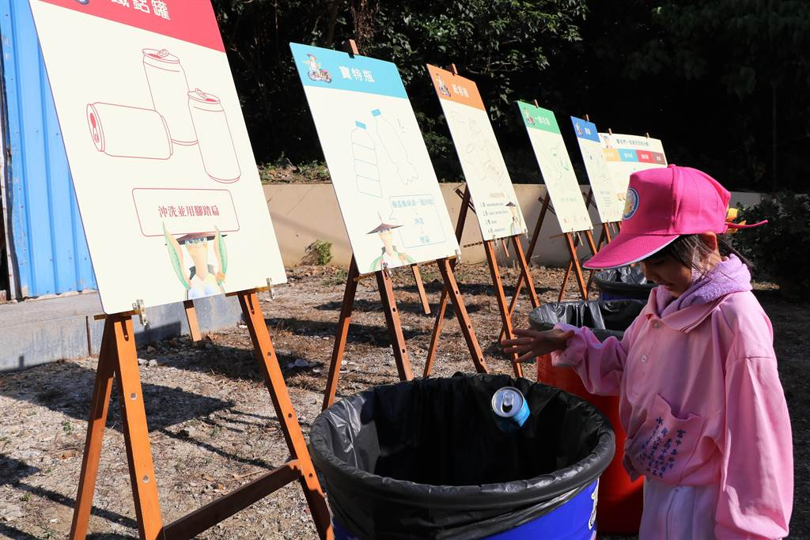
減塑迎王爺-水仙宮
環保旅店「正好友」、高雄科技大學工業設計系
「記錄性質回收計畫」

Slide 2
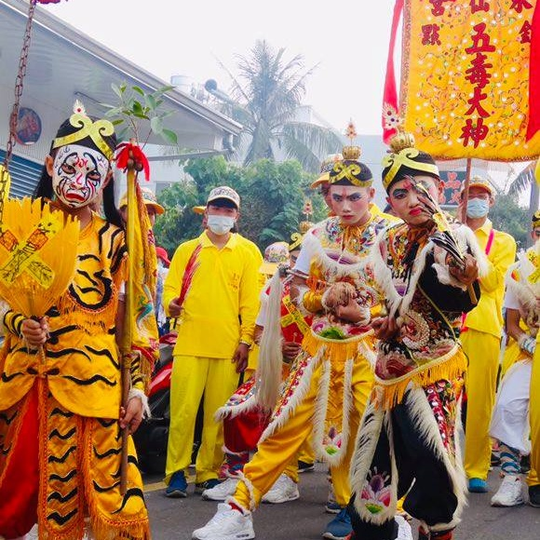
五毒文化資產證書12/3
環保旅店「正好友」、高雄科技大學工業設計系
「記錄性質回收計畫」

Slide 3
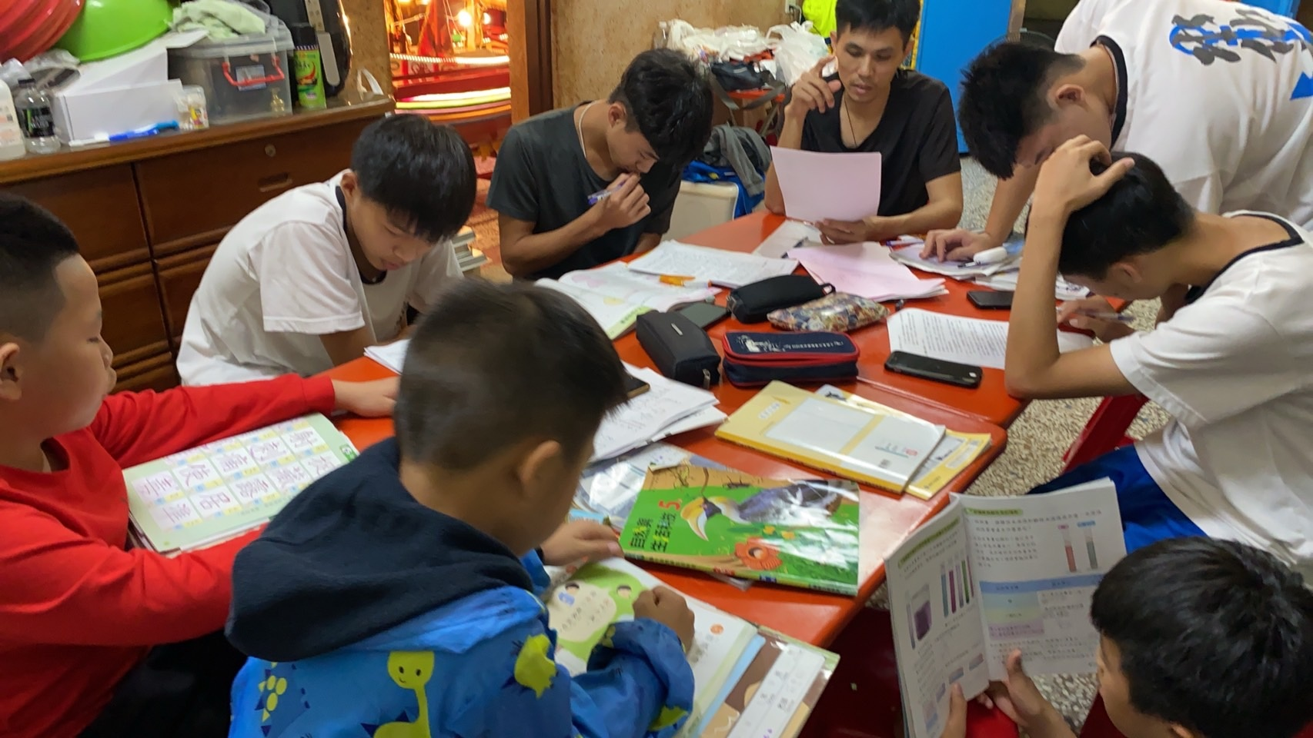

Slide 4
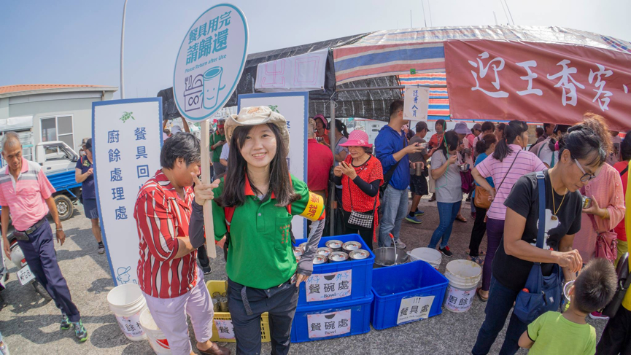
減塑迎王
海湧工作室、社團法人台灣咾咕嶼協會
Notes:
湧者傳說｜遶境之餘，也要愛環境！只要有心「減塑迎王」你也做得到
Nov 28, 2021
作者：海湧工作室 Hiin Studio
分類：故事/文章
閱讀時間 5 mins
https://homeruntaiwan.com/detail/article/1482

Slide 5
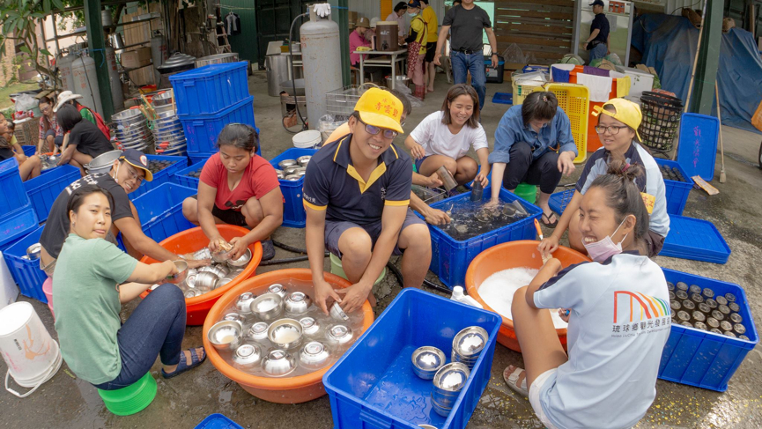
減塑迎王
海湧工作室、社團法人台灣咾咕嶼協會

Slide 6
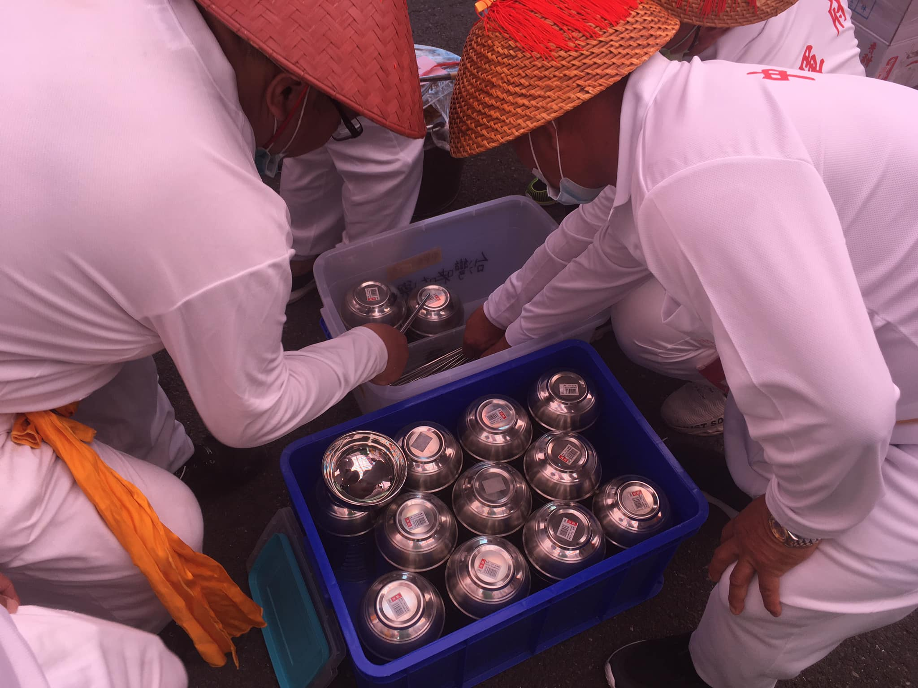
減塑迎王
海湧工作室、社團法人台灣咾咕嶼協會

Slide 7
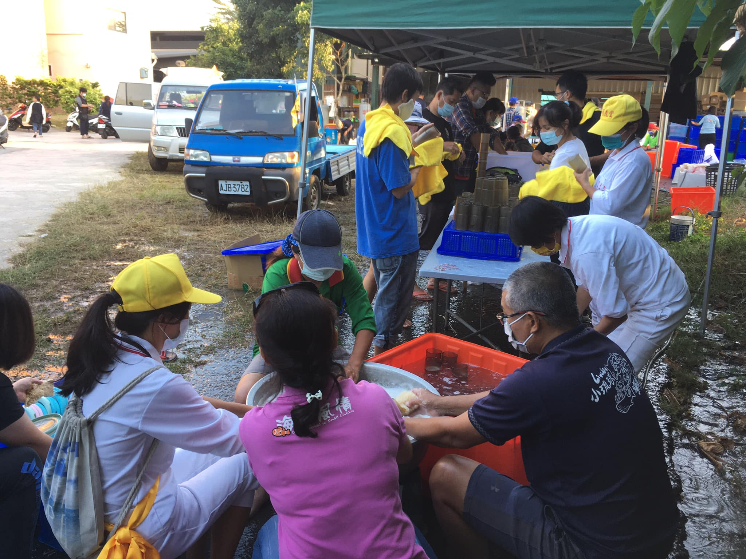
減塑迎王
海湧工作室、社團法人台灣咾咕嶼協會

Slide 8
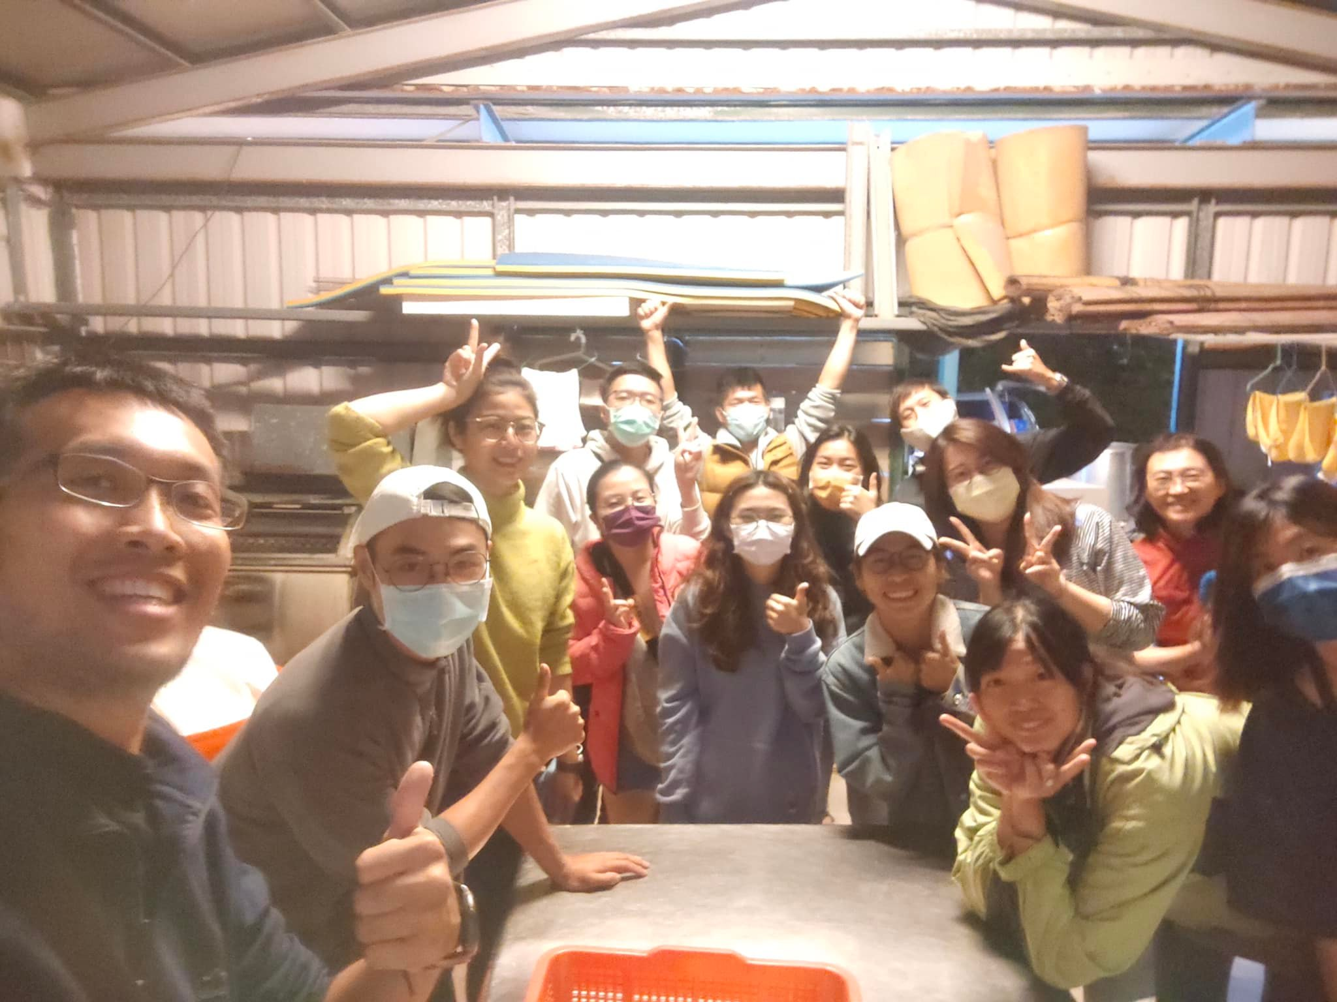
減塑迎王
海湧工作室、社團法人台灣咾咕嶼協會

Slide 9
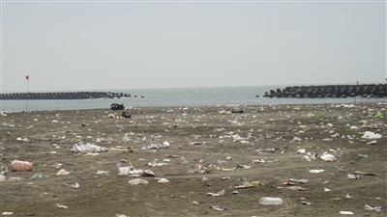
東港迎王「請水」湧萬人 沙灘一地垃圾
2015-10-05

Slide 10
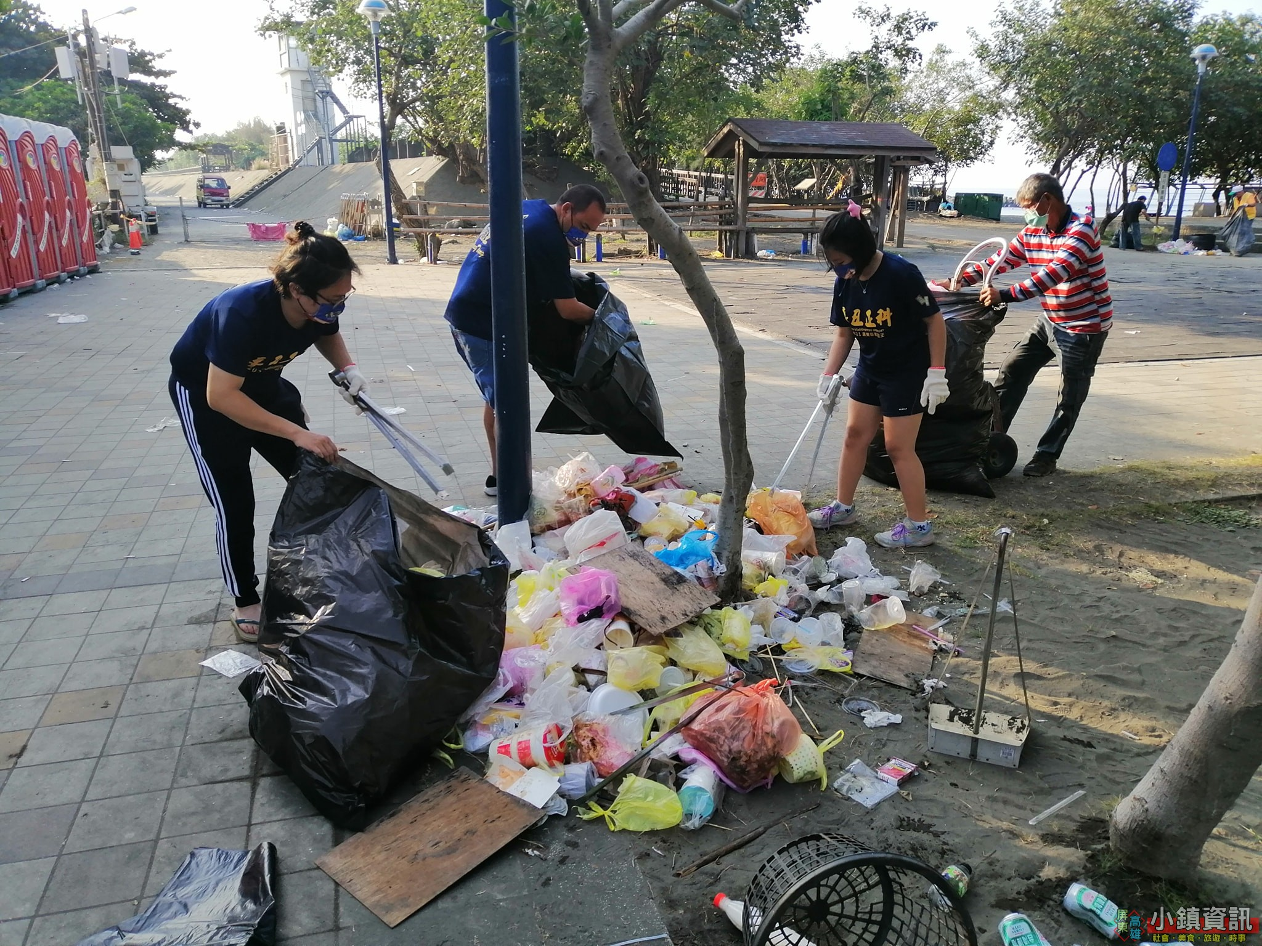
東港迎王畫下句點 熱血志工淨灘掃垃圾
「為信仰傳遞善念」
2021-10-31

Slide 11
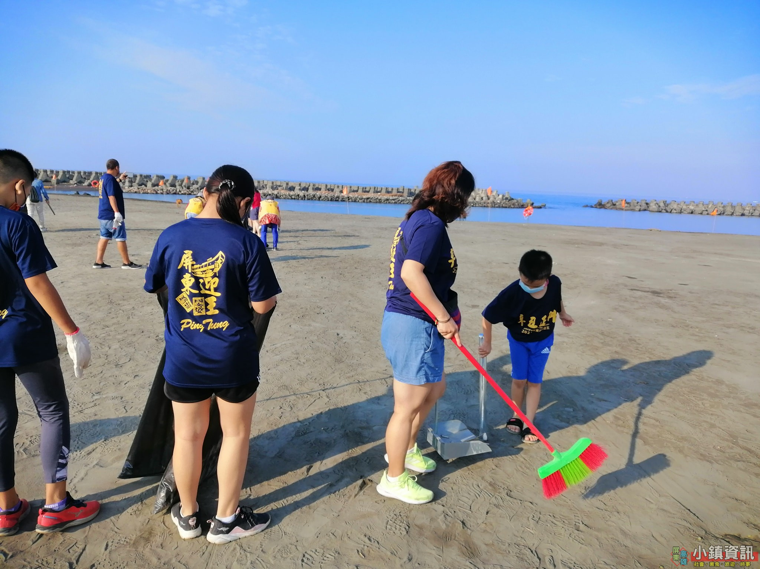
東港迎王畫下句點 熱血志工淨灘掃垃圾
「為信仰傳遞善念」
2021-10-31

